Slide 1
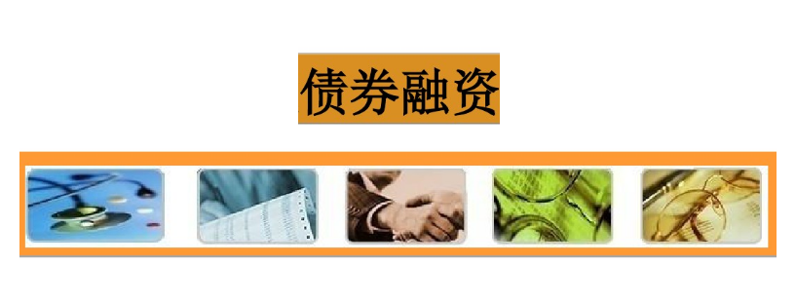

Slide 2


信用评级
信用评级在国内市场还处于发展初期，从06年交易商协会成立推出短融到现在大约40万亿的市场，我国信用评级的历史也就16年多的时间，同国外百年的金融发展史相比，我国金融市场以及评级行业还处于幼年期，从理论到实践都处于探索和成长期。
2021年8月，央行宣布取消债券强制评级。

Slide 3
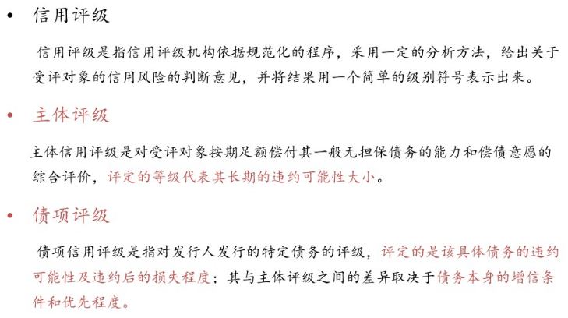
什么是信用评级
评价对象：发行人
债项评级高于
主体评级
评价对象：发行人+（增信条件）+（优先程度）

Slide 4
求偿顺序
债券1
持有人
同一企业会有不同的投资项目，基于不同项目发行不同债券的条款可能存在不同（例如，优先偿付顺序不同、发行笔次不同、抵/质押物情况不同），这些最终都体现为不同债券增信情况的不同。
债券2
持有人
股东
主体评级可能比发行的所有债券的债项评级中最低的一个还要低。
债券3
持有人
债券4
持有人

Slide 5
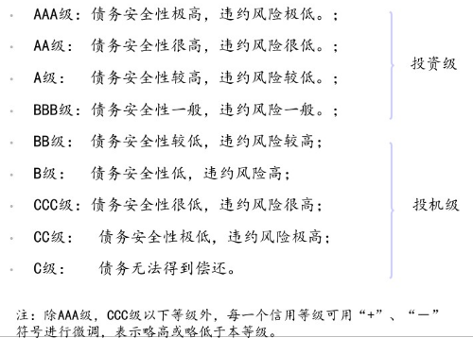
信用等级符号

Slide 6
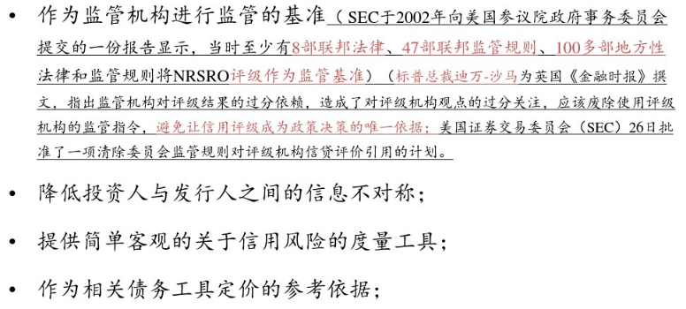
信用评级的意义
对于跨国投资，美国信用评级机构出具的关于债权人保护的报告，增加2个因素：
征收或强制国有化风险
由政府原因导致的违约

Slide 7
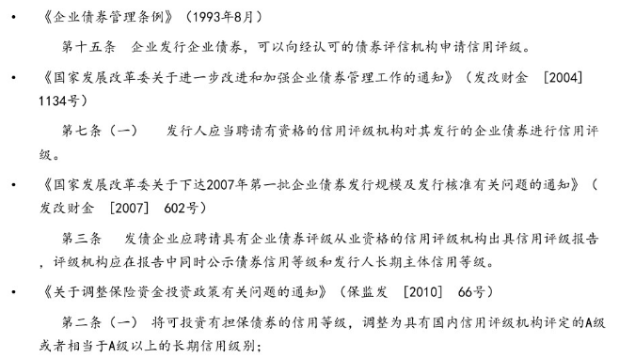
企业债券信用评级—相关的法律

Slide 8
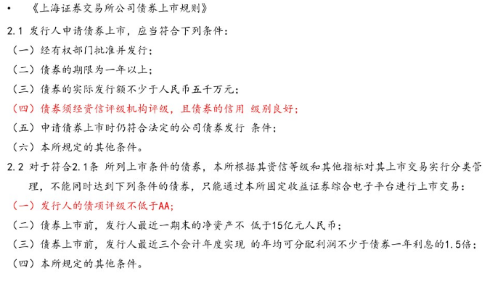
企业债券信用评级—相关的法律

Slide 9
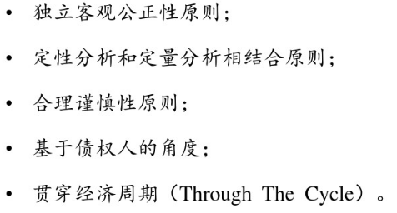
企业债券信用评级—基本原则
机制设计：谁支付评级费用；
（投资人付费V.S.发行人付费）
国际评级公司目前均采用发行人付费的模式
评级与经济周期没有关系

Slide 10
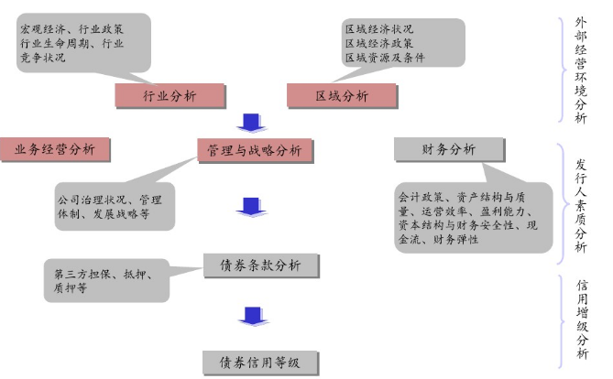
企业债券信用评级—评级框架
秉承“贯穿经济周期”的原则
主体评级
债项评级

Slide 11
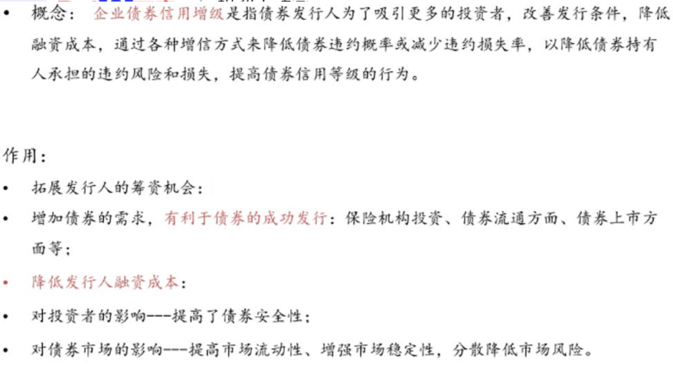
企业债券信用增级—概念及作用

Slide 12
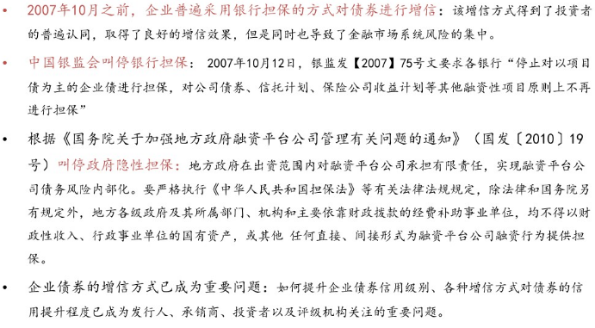
企业债券信用增级—债券市场增信方式的变化

Slide 13
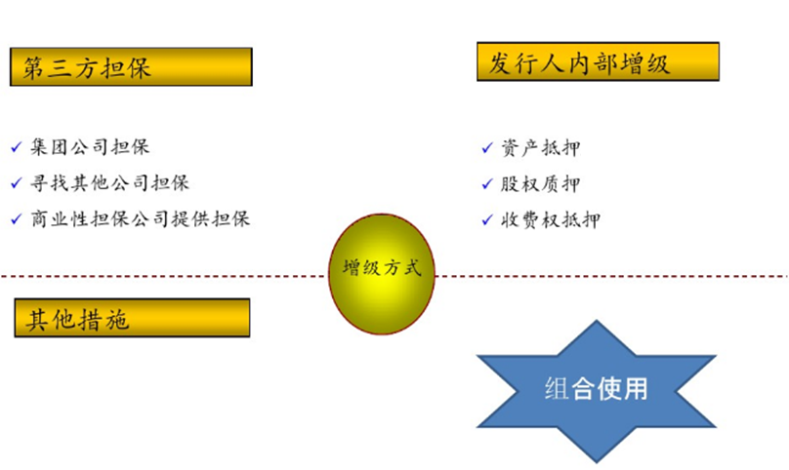
企业债券信用增级的方式

Slide 14
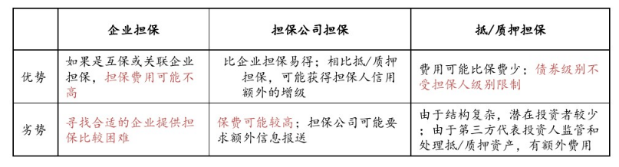
企业债券信用增级
第三方担保
发行人内部增级

Slide 15
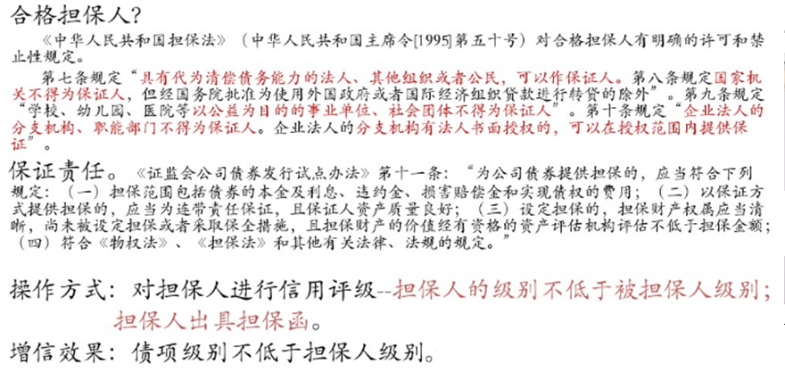
企业债券信用增级—保证担保

Slide 16
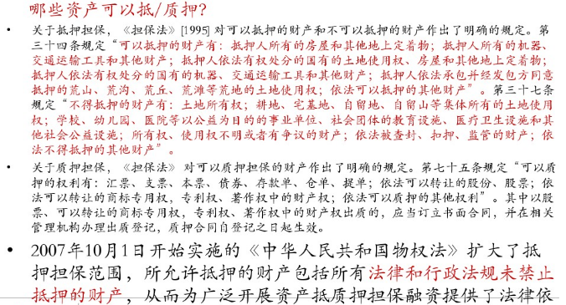
抵/质押担保

Slide 17
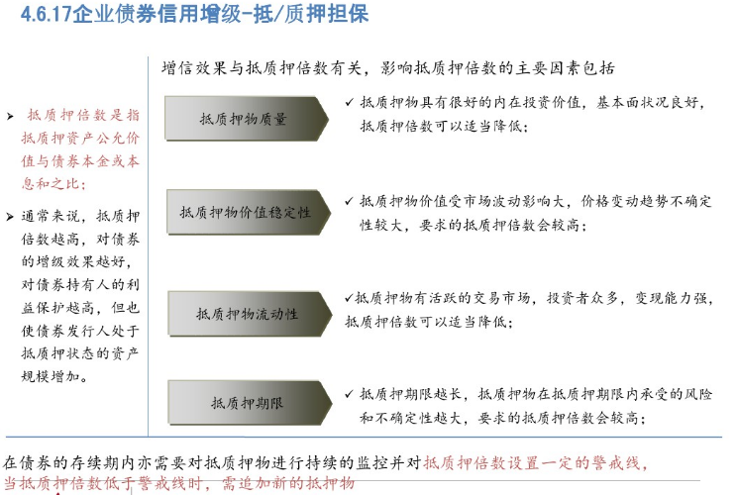
企业债券信用增级—抵/质押担保

Slide 18
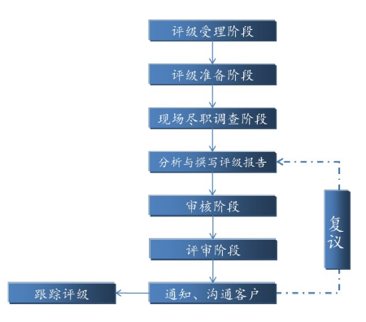
企业债券信用评级工作流程

Slide 19
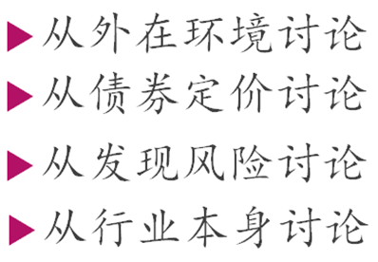
我国评级市场的现状

Slide 20
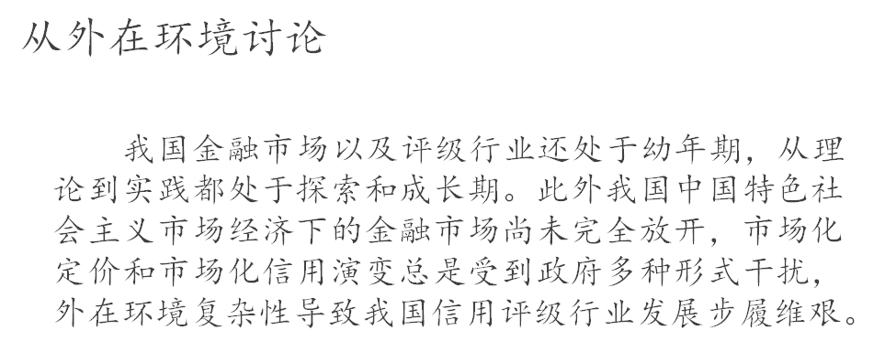
我国评级市场的现状
我国评级机构呈现数量较多、占比较为分散的特点。国内持牌信用评级机构主要有中诚信国际、上海新世纪、联合评级、联合资信、东方金诚、中证鹏元、大公国际等10家机构，均只有最多15年的发展历史。
标准普尔、穆迪、惠誉国际三大国际评级机构垄断美国95%的评级市场份额。
行业协会建议，原则上AA级以上才能发债，证监会也建议，原则上AA级以上才能质押。
经过近几十年的发展，中国评级行业已经形成了一套独特的评级体系，与国际评级体系产生了巨大的差异。
---------------《中国新闻周刊》

Slide 21
我国评级市场的现状
2017年，东方金诚因评级系统存在漏洞，未严格履行不定期跟踪评级工作制度，尽职调查工作不到位，打分模型数据计算错误等问题，被北京监管局出具警示。
2018年，大公国际因存在内部管理混乱，开展评级业务违背独立原则，人员资质不符合要求等违规行为，被证监会责令整改。
2020年，东方金诚因存在未对影响受评主体偿债能力的部分重要因素进行必要分析等违规事实，被北京证监局责令改正。
2021年3月，人民银行发布公告：取消债务融资工具发行环节的债项评级强制披露要求，仅保留企业主体评级报告披露要求。
2021年8月，人民银行发布再次发布公告：取消非金融企业债务融资工具发行环节信用评级的要求。这意味着非金融企业在发债时主体评级也强制取消了。

Slide 22
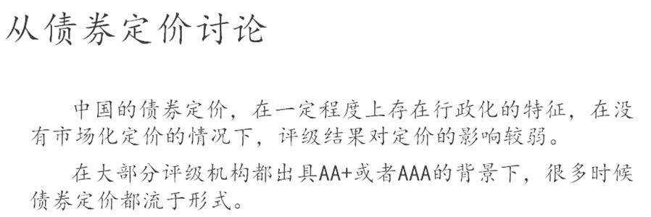
我国评级市场的现状
机制设计：
审核定利率，评级定利率？
相同评级的债券发行利率却有差异，实证检验结果：评级对发行利率没有解释力。
历史违约数据不足，无法形成一个有序的债券市场评级违约检验机制。

Slide 23
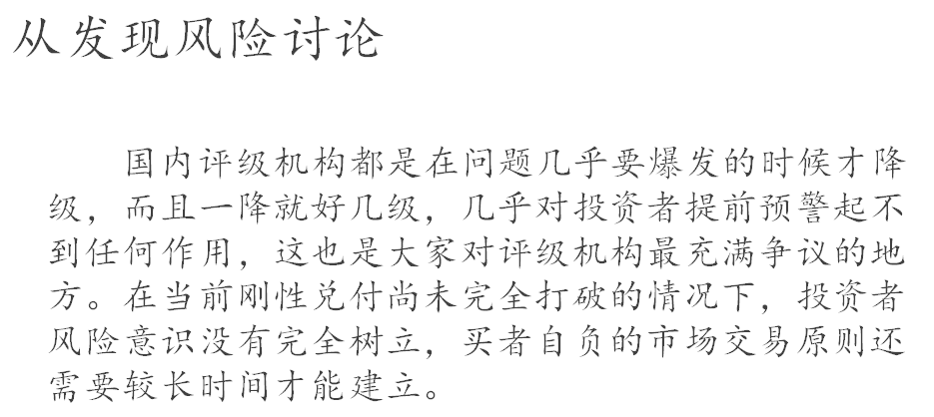
我国评级市场的现状

Slide 24
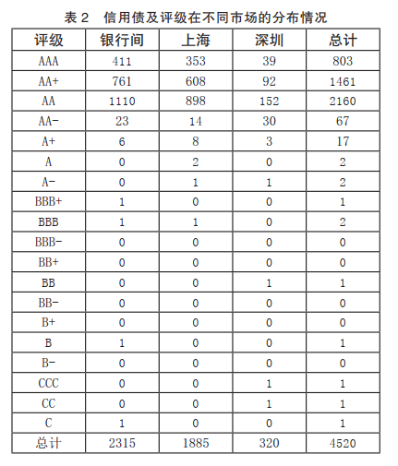
我国评级市场的现状
数据为2018年存量证券评级情况。
初始评级几乎都在AA级别及以上。AA级别以下的几乎都是已发行债券问题爆发时，进行的评级调整。
有的债券直接从AAA级调整为CCC级别。

Slide 25
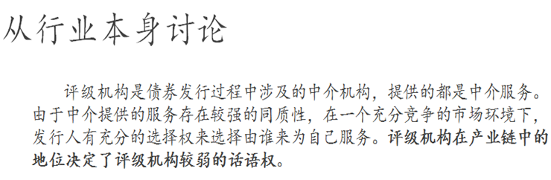
我国评级市场的现状
承销商、会计师事务所、律师事务所、评估公司、银行

Slide 26
我国评级市场的现状
行业没有话语权
政府不断干预
评级机构
投资者视而不见
机制设计上架空
让自己被自己激励，让正确的事情不断重复
构建基于“声誉机制”的市场新秩序

